Slide 1
▶
YouTube 急上昇ランキング
TOP 5
2026年06月12日
ずんだもんと一緒に見ていくのだ！

Slide 2
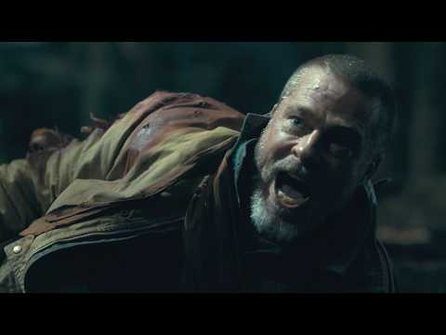
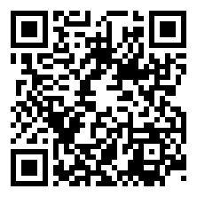
#5
ブラッド・ピット主演最新作！映画『ハート・オブ・ビースト』ティザー予告｜退役軍人…
📺 シネマトゥデイ
👁 6万回 👍 778
▲ QRコードで視聴

Slide 3
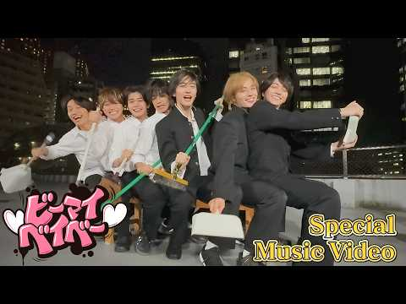
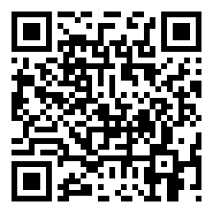
#4
なにわ男子 -【自作MV完成！】ビーマイベイベー -Special Music …
📺 なにわ男子
👁 18万回 👍 2万
▲ QRコードで視聴

Slide 4

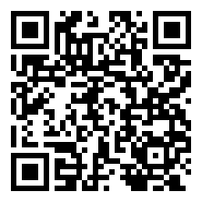
#3
自由な住民たちの生活を見守る神ゲー『 トモダチコレクション わくわく生活 』～け…
📺 キヨ。
👁 89万回 👍 3万
▲ QRコードで視聴

Slide 5

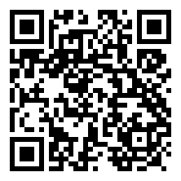
#2
映画『ラスト・サバイバー』新予告編｜8月28日（金）日米同時公開！
📺 20世紀スタジオ 公式チャンネル
👁 6万回 👍 162
▲ QRコードで視聴

Slide 6
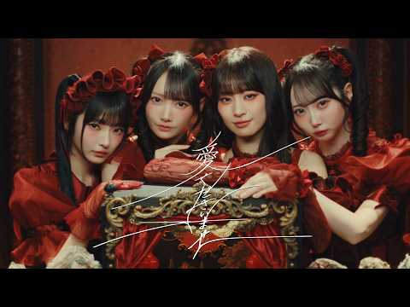
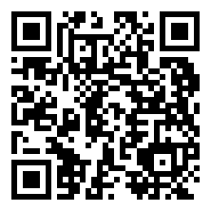
🏆 NO.1 🏆
≠ME（ノットイコールミー）/ 12th 両A面シングル『愛くださいませ』【MV…
📺 NOT EQUAL ME ノットイコールミー 公式チャンネル
👁 21万回 👍 2万
▲ QRコードで視聴

Slide 7
以上！
YouTube急上昇 TOP5でした！
チャンネル登録・ いいね！よろしくなのだ🌿
また明日もお楽しみに！

